Slide 1
بسم الله الرحمن الرحيم
سلوك الضوء

Slide 2
مصطلحات ومفاهيم علمية
ستتعرف في هذا الفصل على المصطلحات والمفاهيم التالية:
انكسار الضوء
المنشور
الضوء الأبيض
ألوان الطيف
الأجسام الشفافة
الأجسام المعتمة
الألوان الأساسية
الألوان الثانوية

Slide 3
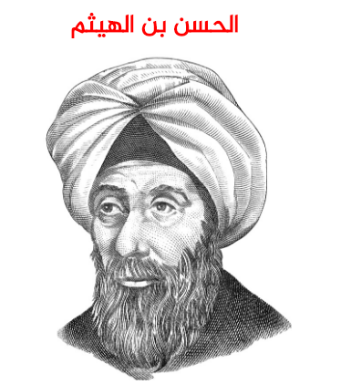
الحسن بن الهيثم
يُعدّ الحسن بن الهيثم من أشهر علماء المسلمين، إذ بحث في سلوك الضوء بما فيه ظاهرتا الانعكاس والانكسار، واستعمال العدسات في معالجة عيوب العيون.

Slide 4
أولاً: مفهوم انكسار الضوء
عندما ينتقل الضوء بين وسطين شفافين مختلفين، فإن الضوء يغير من مساره؛ وهذا ما يُعرف بانكسار الضوء.
انكسار الضوء: تغير مسار الضوء عندما ينتقل من وسطٍ شفافٍ إلى وسطٍ شفافٍ آخر.

Slide 5
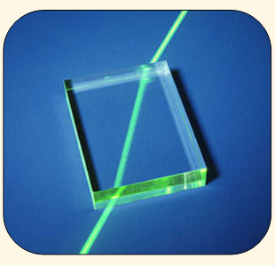
مثال:
عندما نسلط ضوءاً بشكل مائل على لوحٍ زجاجي، فإن الضوء يغير من مساره عندما يدخل إلى الزجاج، ثم يعود إلى مساره الأصلي عند خروجه من لوح الزجاج.

Slide 6

أطور معرفتي
من الظواهر الطبيعية على انكسار الضوء عدم رؤية الأشياء على بُعدها الحقيقي، فمثلاً إذا نظرت إلى حوض السمك في منزلك، فسترى السمكة أقرب من بعدها الحقيقي. صمم تجربة تثبت ذلك، وحاول تفسير ما تُشاهده.

Slide 7
الإجابة:
السبب: هو انكسار الضوء بحيث ينحرف عن مساره الأصلي، ومن خلال العين نرى صورة السمكة على امتداد الأشعة الواصلة إليها فإنها ترى صورة تقديرية (ظاهرية) للسمكة على عمقٍ ظاهري أقل من العمق الحقيقي.

Slide 8
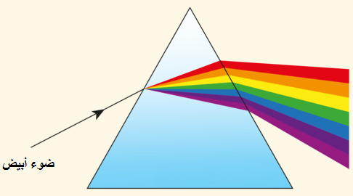
ثانياً: انكسار الضوء في المنشور
عند إمرار الضوء الأبيض مثل ضوء الشمس خلال منشور، فإنه يتحلل إلى سبعة ألوان، وكل لونٍ منها ينحرف (ينكسر) بدرجة مختلفة عن الآخر، وأكثر الألوان انحرافاً هو اللون البنفسجي، وأقلها انحرافاً هو اللون الأحمر.

Slide 9
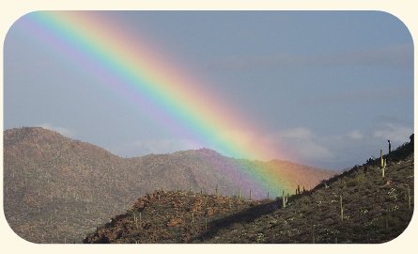
ويحدث أمرٌ مشابه عندما يظهر في السماء قوس المطر بعد سقوط المطر وشروق الشمس، فقطرات الماء المعلّقة في الهواء تشكل منشوراً يحلل ضوء الشمس الأبيض إلى ألوانه السبعة.

Slide 10
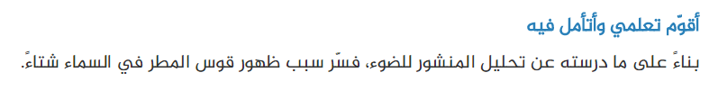
أطور معرفتي
تأمل الشكل، وأجب عن الأسئلة الآتية:
♦ كم انكساراً حدث للضوء الساقط على المنشور؟
♦ أي الألوان حَرَفَهُ المنشور عن مساره بدرجةٍ أكبر؟
♦ أي الألوان حَرَفَهُ المنشور عن مساره بدرجةٍ أقل؟
♦ ما اللون الذي تحصل عليه من دمج الألوان السبعة؟

Slide 11
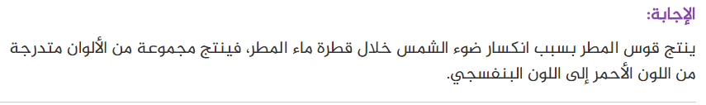
الإجابة:
♦ إثنان: الأول داخل المنشور، والثاني خارج المنشور.
♦ البنفسجي.
♦ الأحمر.
♦ الأبيض.

Slide 13
ثالثاً: رؤية الأجسام بألوانها المختلفة
الأجسام الشفافة والأجسام المعتمة
تُسمى الأجسام التي نرى من خلالها بالأجسام الشفافة.
وتُسمى الأجسام التي لا نرى من خلالها بالأجسام المعتمة.

Slide 14
ما اللون الذي يظهر به الجسم الشفاف؟
عند إمرار الضوء الأبيض خلال الجسم الشفاف، فإن الجسم يمتص
جميع الألوان السبعة المكونة للون الأبيض ويمرر لونه فقط.
مثال:
جسم شفاف لونه أحمر، لماذا يظهر باللون الأحمر؟
لأنه يمتص جميع الألوان، ويمرر اللون الأحمر.

Slide 15
ما اللون الذي يظهر به الجسم المعتم؟
عند إمرار الضوء الأبيض خلال الجسم الشفاف، فإن الجسم
يمتص جميع الألوان السبعة المكونة للون الأبيض ويعكس لونه فقط.
مثال:
لماذا تظهر الموزة باللون الأصفر؟
لأنها تمتص جميع الألوان، وتعكس اللون الأصفر.

Slide 16
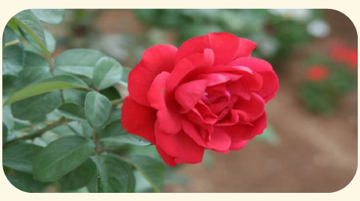
أطور معرفتي
لماذا نرى بتلات الورد الجوري (الأوراق الملونة) باللون الأحمر، والأوراق باللون الأخضر.

Slide 17
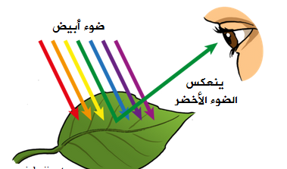
الإجابة:
البتلات الحمراء تمتص جميع الألوان وتعكس اللون الأحمر.
الأوراق الخضراء تمتص جميع الألوان وتعكس اللون الأخضر.

Slide 18


